Slide 1
Olá

Slide 2
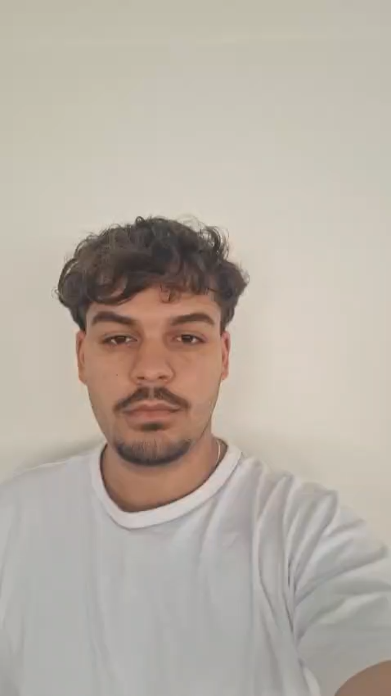

Slide 3
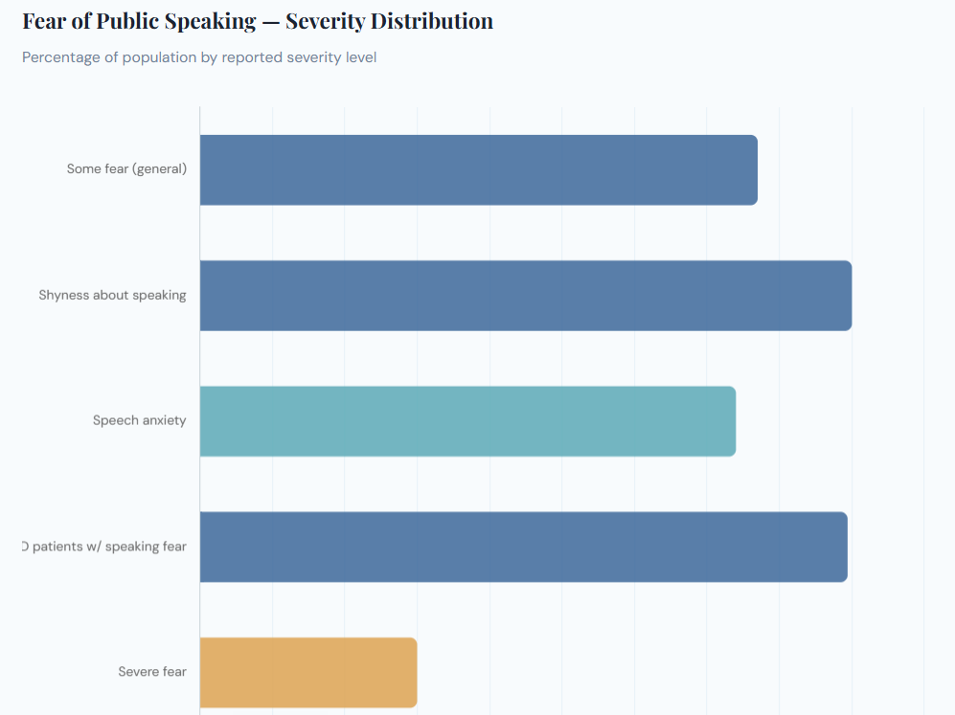

Slide 4


Slide 5
5 minutos por dia
Tratamos a comunicação como um talento. Devíamos tratá-la como hábito.

Slide 6
PRONTO

Slide 7
TIPO

Slide 8
UHM

Slide 9
Conteúdo e Ritmo

Slide 10
Recebe feedback instantâneo e aplica
Em poucos segundos. O AI monta um relatório completo do que podes melhorar.

Slide 11
Eu usei esta app para treinar então espero que estejam a gostar do pitch :)

Slide 12
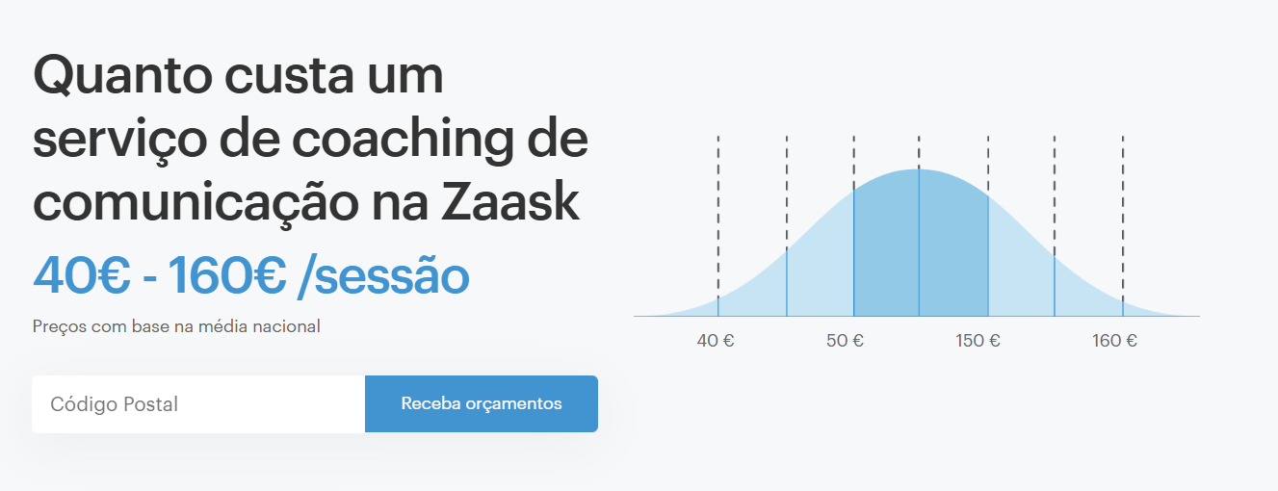

Slide 14
Deixem me mostrar

Slide 15
O que faz isto funcionar
Stack pequena, complexidade onde importa.

Slide 16






Slide 17
Next steps

Slide 18
